Slide 1
«Боевая слава кубанского казачества»
Каневчане и жители Каневского района Герои Советского Союза
Автор :
Кудрявцева Оксана Борисовна
учитель истории и обществознания
МБОУ СОШ №3
2015 год

Slide 2
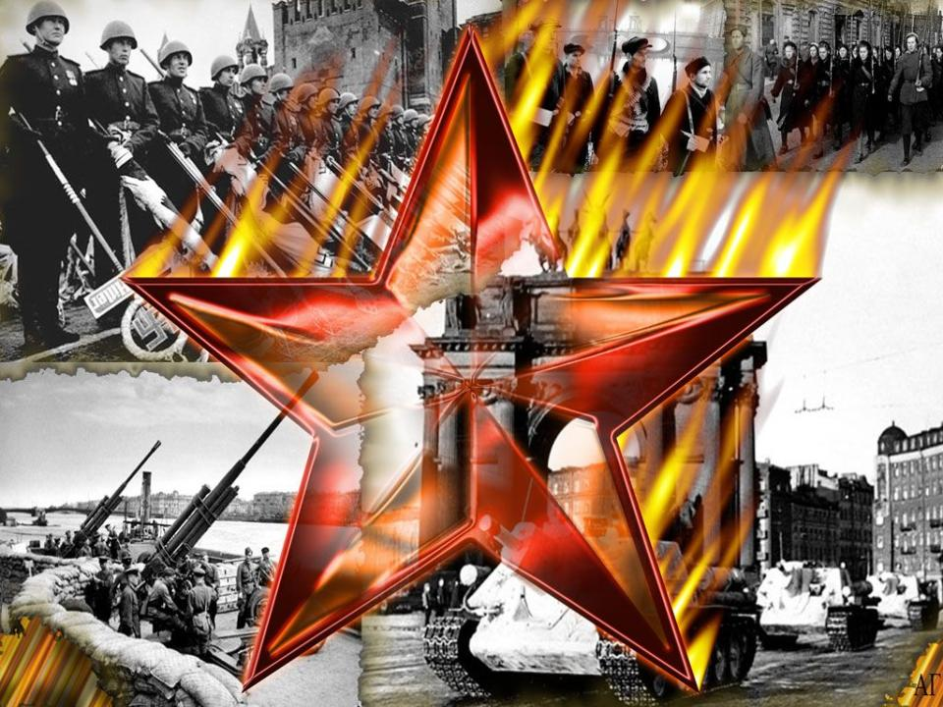

Slide 3
И смотрит на сынов своих Россия,
Как будто лишь вчера закончен бой. Проходят победители седые, Победа остается молодой .

Slide 4
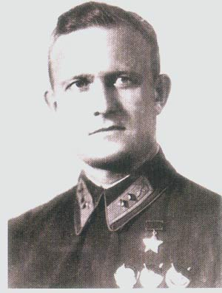
21 июня – день рождения дважды Героя Советского Союза Тимофея Тимофеевича Хрюкина. Его имя неразрывно связано с историей нашего района.
Тимофей Тимофеевич Хрюкин

Slide 5
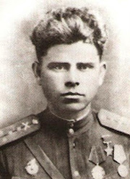
Звание Героя Советского Союза Г. И. Свердликову присвоено 9 февраля 1944 года
Григорий Иванович Свердликов

Slide 6
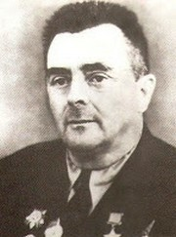
«Дорогие товарищи колхозники! Мы хорошо знаем
Иосифа Антоновича…
Товарищ Передерий в бою не щадил ничего во имя
победы над проклятым врагом. Он первым из нашей
части пересёк границу Германии, первым ворвался в
город Берлин.
О его воинском мастерстве, о беспредельной пре-
данности Матери-Родине мы часто вспоминаем
и рассказываем молодым воинам».
Из письма боевых товарищей
в колхоз «Красный Партизан»
Иосиф Антонович Передерий

Slide 7
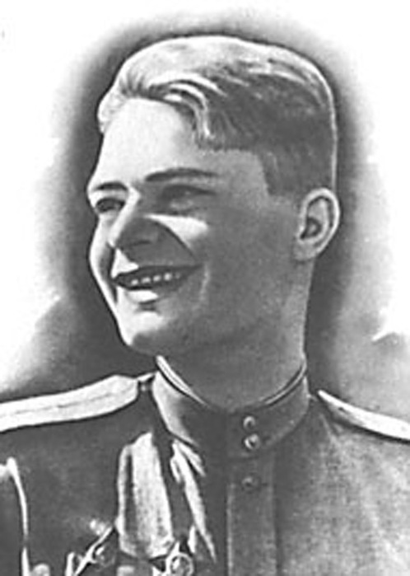
Звание Героя Советского Союза Г.К.Нестеренко присвоено 1 ноября 1943 года посмертно. Награждён орденом Ленина, двумя орденами Красной Звезды.
Григорий Карпович Нестеренко

Slide 8
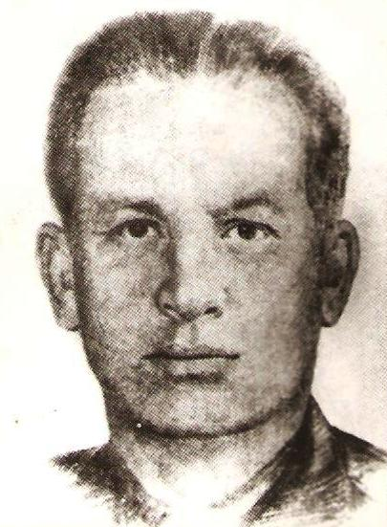
Звание Героя Советского Союза А.С. Корневу присвоено 2 августа 1944 года.
Награждён орденом Ленина, двумя орденами Красного Знамени, орденами Александра Невского, Отечественной войны 1 степени, Красной Звезды, "За службу Родине в ВС СССР" 3 степени, медалями.
Корнев Александр Степанович

Slide 9
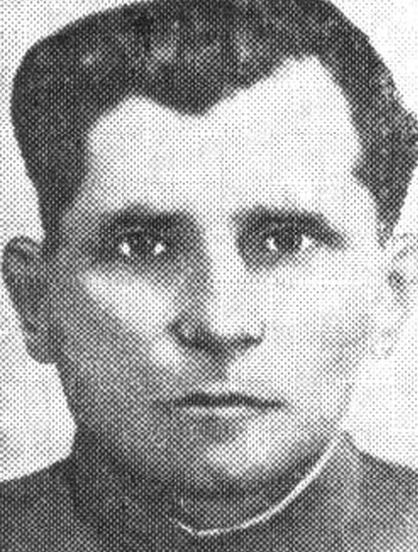
За мужество и отвагу, проявленные при штурме Кенигсберга Указом Президиума Верховного Совета СССР от 19 апреля 1945 года Алексею Ивановичу Кондруцкому было присвоено звание Героя Советского Союза. Он награжден орденами Ленина, Красной Звезды, медалями «Золотая Звезда», «За оборону Москвы», «За Победу над Германией в Великой Отечественной войне 1941-1945 гг.», «За взятие Кенигсберга», «Двадцать лет победы в Великой Отечественной войне 1941-1945 гг», «Тридцать лет победы в Великой Отечественной войне 1941-1945 гг», «50 лет Вооруженных Сил СССР», «60 лет Вооруженных Сил СССР».
Алексей Иванович
Кондруцкий

Slide 10
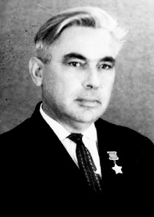
Звание Героя Советского Союза И.В. Колованову присвоено 10 января 1944 года.
Награждён орденами Ленина, Отечественной войны 1 и 2 степени, медалями.
Иван Васильевич Колованов

Slide 11
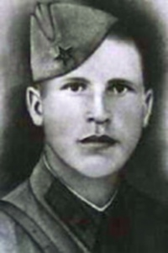
Указом Президиума Верховного Совета СССР от 24 марта 1945 года за мужество, отвагу и героизм, проявленные в борьбе с немецко-фашистскими захватчиками, гвардии лейтенанту Данильченко Виктору Ивановичу посмертно присвоено звание Героя Советского Союза. Награждён орденами Ленина, Красной Звезды.
Данильченко Виктор Иванович

Slide 12
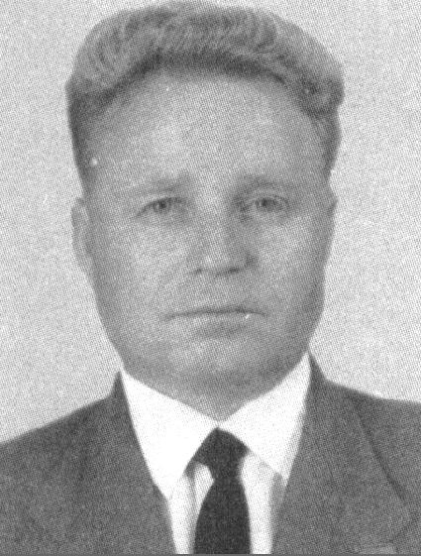
Звание Героя Советского Союза Григорию Моисеевичу присвоено 24 марта 1945 года.
Награждён орденом Ленина, двумя орденами Отечественной войны, орденом Красной Звезды, медалями.
ДУБ Григорий Моисеевич

Slide 13
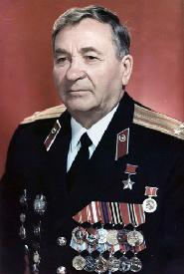
За умелое командование подразделением, личное мужество и героизм старшему лейтенанту Гуденко Павлу Гавриловичу Указом Президиума Верховного Совета СССР от 29 июня 1945 года было присвоено звание Героя Советского Союза.
ГУДЕНКО
Павел Гаврилович

Slide 14
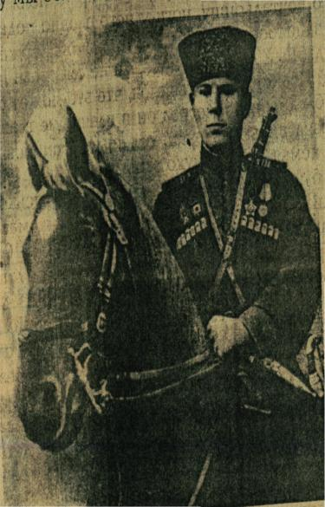
Звание Героя Советского Союза А.В. Гусько было присвоено 15 мая 1946 года посмертно. Награждён орденами Ленина, Славы 3 степени, медалью «За отвагу», значком «Отличный артиллерист».
Алексей Васильевич Гусько

Slide 15
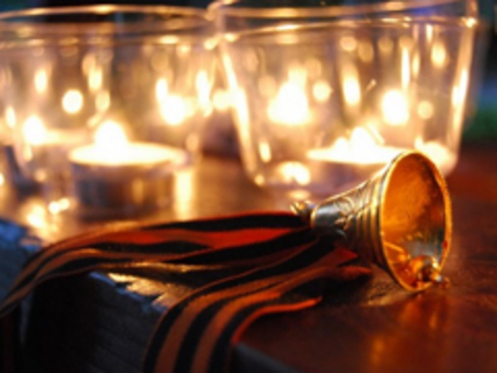

Slide 16
Источники информации:
Материалы школьного музея.
Сценарий внеклассного мероприятия «Помнит мир спасенный», http://www.apkpro.ru.
В.А.Цветков. Приближение прошлого. - Майкоп, 2007
4. Шаблон презентации http://www.proshkolu.ru
Фонограммы песен:
1. «Священная война», музыка А.Александрова, слова В.Лебедева-Кумача;
2. «День Победы», музыка Д.Тухманов, слова: В.Харитонов.

